Slide 1
ПОРТФОЛИО
слушателя курсов «Мониторинг качества дошкольного образования»
Организатор курсов: Нижневартовский государственный гуманитарный университет.
Лектор: Гончарова Е.В., доктор пед. наук, профессор.
Подготовила: старший воспитатель
МАДОУ ДСКВ №1 «Сказка» С.В. Чернухина

Slide 2
ТЕСТ
Есть ли у Вас чувство юмора?
Любите ли вы смеяться?
Умеете ли вы с юмором выходить из неприятных ситуаций?
Согласны ли вы с мнением, что брак самая смешная вещь в мире?
Смеётесь ли вы наедине с самим собой, когда читаете или смотрите по телевизору что-нибудь смешное?
Если вы заметили, что вас обманывают, можете ли вы не показать вида?
Рассказывают ли ваши родные, друзья анекдоты весёлые истории?
Если вы находитесь в компании, то хотите ли вы выглядеть самым остроумным, быть центром внимания.
?Когда вы в плохом настроении, Вас не раздражает смех окружающих.Из всех жанров вы предпочитаете комедию.
Считаете ли вы себя человеком с чувством юмора?
Если вы утвердительно ответили на 6 и более вопросов, то у вас с чувством юмора все в порядке. Если же у вас 5 и менее ответов - у вас проблемы.

Slide 3
«Мониторинг удовлетворенности родителей и социума образовательной деятельностью ДОУ»

Slide 4
ЦЕЛЬ МОНИТОРИНГА
изучение удовлетворённости родителей и социума качеством образовательных услуг в дошкольном учреждении

Slide 5
ЗАДАЧИ МОНИТОРИНГА
подобрать диагностический инструментарий, для определения удовлетворённости родителей и окружающего социума услугами ДОУ;
определить степень удовлетворённости качеством предоставляемых образовательных услуг;
разработать рекомендации по улучшению качества предоставляемых образовательных услуг.

Slide 6
УЧАСТНИКИ МОНИТОРИНГА
Педагогический коллектив ДОУ
Родители
Школа

Slide 7
ФУНКЦИИ МОНИТОРИНГА
Гностическая - накопление, обобщение, анализ, структуризация данных о качестве работы педагогов ДОУ с родителями, школой и другими организациями;
Контрольно-оценочная – выявление и преодоление различного рода проблем, возникающих в области принятия единых целей и задач воспитания дошкольников;
Коррекционная – своевременное внесение поправок в процесс качественной работы дошкольного учреждения;
Координационная – взаимное ориентирование и согласованность действий при организации воспитательно-образовательного процесса с участниками педагогического процесса (воспитателями, родителями, школой).

Slide 8
ПРИНЦИПЫ МОНИТОРИНГА
Принцип непрерывности - проводить мониторинг согласно утвержденному плану, обязателен учёт того, что уже было сделано ранее и что предстоит сделать в рамках проводимой работы; Принцип научности - применение системы научных форм, методов и средств получения педагогической информации; Принцип диагностика - прогностической направленности – получение информации, которая позволит не только узнать, распознать и понять отслеживаемые процессы, но и создаст условия для самоанализа своей деятельности всеми субъектами процесса ; Принцип социально-нормативной обусловленности -
информация должна отражать уровень и качество реализации требований Государственных образовательных стандартов.

Slide 9
ИНФОРМАЦИОННЫЙ ФОНД МАНИТОРИНГА
Анкетирование
а
Тестирование
Фиксационные карты

Slide 10
ЭТАПЫ МОНИТОРИНГА
1
Подготовительный - подбор диагностического инструментария, обоснование сроков проведения мониторинговой деятельности
2
Диагностика- моделирующий - сбор фактического материала с помощью ранее подобранных и разработанных методик
3
Формирующий - обработка и обобщение полученной информации, оценка динамики достижений, выявление позитивного проблемных зон в деятельности ДОУ
4
Диагностика -корректирующий - прогнозирование дальнейших тенденций развития ДОУ, определения перспектив развития
5
Итогово - обобщающий содержательно-технологические разработки конкретных мер по повышению качества работы (индивидуальные карты, программы коррекции, рекомендации

Slide 11
ИНФОРМАЦИОННО _ МЕТАДИЧЕСКОЕ ОБЕСПЕЧЕНИЕ МОНИТОРИНГА ВКЛЮЧАЕТ:
Диагностический инструментарий , а также пояснительные материалы и приложения для осуществления процесса сбора, обработки и обобщения полученных данных с последующим их отражением в виде схем, таблиц, фиксационных карт, гистограмм. Используются низко формализованные (наблюдение, беседа) и высоко формализованные (тесты), методы, обеспечивающие объективность и точность получаемых данных тематический контроль, оперативный.

Slide 12
КРИТЕРИИ И ПОКАЗАТЕЛИ УДОВЛЕТВОРЁННОСТИ РОДИТЕЛЕЙ И ШКОЛЫ КАЧЕСТВОМ ОБРАЗОВАТЕЛЬНЫХ УСЛУГ В ДОУ
Критерий качества образования | Показатели удовлетворённости
 | Положительная оценка респондентов | Отрицательная оценка респондентов
Родители
Психологический климат | 1.Преобладание положительных эмоций от нахождения в детском саду (гордость за ребёнка, спокойствие. 2.Наличие условий для развития ребёнка и укрепления физического и психического здоровья. 3. Достаточная информированность о деятельности дошкольного учреждения. | 1.Частые жалобы ребёнка на недомогание и плохое самочувствие. 2.Отсутствие контактов с педагогами у каждого пятого родителя. 3. Не систематична работа по адаптации детей. 4. Отсутствие информации о травмах, изменениях в состоянии здоровья ребенка, его привычках в еде и т. д.

Slide 13
 | 4. Проводится специальная работа по адаптации детей. 5. Своевременное информирование родителей о травмах, изменениях в состоянии здоровья ребенка, его привычках в еде и т. д.
Профессиональная подготовка педагогов | 1.Наличие большого авторитета у некоторых воспитателей. 2.Доброжелательное отношение педагогов к ребёнку. 3. В большинстве случаев учителя прислушиваются к мнению родителей и учитывают его. | 1. Не всегда объективно и справедливо происходит оценивание достигнутых ребёнком результатов. 2. Недостаточно учитываются индивидуальные особенности детей.
Качество знаний воспитанников | 1. Подбор необходимых методов обучения и воспитательного взаимодействия. 2.Включение качества знаний в число базовых критериев качества дошкольного образования. | 1.Неудовлетворенность качеством знаний ребёнка.

Slide 14
Качество материально-технической и учебно-методической базы детского сада | Дошкольное учреждение оснащено необходимым оборудованием в соответствии с ФГТ. | 1Дошкольное учреждение не достаточно оснащено необходимым оборудованием в соответствии с ФГТ.
Школа
Взаимодействие с педагогами | 1.Ознакомление педагогов ДОУ с требованиями ФГОС к выпускнику. 2. Совместное обсуждение критериев“портрета выпускника”), поиск путей их разрешения. 3.Изучение и обмен образовательных технологий, используемых педагогами ДОУ и школы. 4.Заключение договоров о совестном сотрудничестве. | Недостаточна я осведомлённость педагогов ДОУ с требованиями ФГОС к выпускнику. Отсутствие поиск путей их разрешения проблемы. 3. Отсутствие заключённых договоров о совестном сотрудничестве.
Работа с детьми | 1.Знакомство детей со школой, учителями, организация совместных мероприятий | 1. Отсутствие совместных мероприятий в течение года.

Slide 15
Работа с родителями | 1. Получение информации, необходимой для подготовки детей к школе. 2.Консультирование родителей по вопросам своевременного развития детей для успешного обучения в школе. | 1.Отсутствие информации у ДОУ необходимой для подготовки детей к школе.

Slide 16
Проблема мониторинга
1. Общая проблема для всех способов – определение оптимальных критериев и показателей. Единого, универсального, абсолютного критерия оценки качества образовательной работы ДОУ не существует.
2. На определенных этапах мониторинг, диагностика и экспертиза дополняют друг друга. Это дает возможность получить разносторонние сведения о качестве образовательной деятельности в ДОУ, а также отразить динамику развития воспитательно-образовательного процесса в ходе организации сотрудничества с родителями. Рабочие механизмы постоянно меняются, дополняются, корректируются.

Slide 17
Критерии и показатели оценки качества дошкольного образования на уровне дошкольного образовательного учреждения. Приложение № 3 к приказу отдела образования от 11.02.2011 г. № 62
№ п/п | Критерий | Показатель, максимальный балл по критерию
1. | Удовлетворённость родителей (законных представителей качеством образовательных услуг | Отсутствие обоснованных подтвержденных обращений граждан в органы государственной власти, местного самоуправления, общественные организации СМИ по фактам нарушений прав граждан в данном ДОУ (последние 3 года) . Наличие позитивных отзывов о деятельности данного учреждения. 3. Родители удовлетворены качеством образовательных услуг дошкольного образовательного учреждения. Баллы выставляются от 0 до 3.

Slide 18
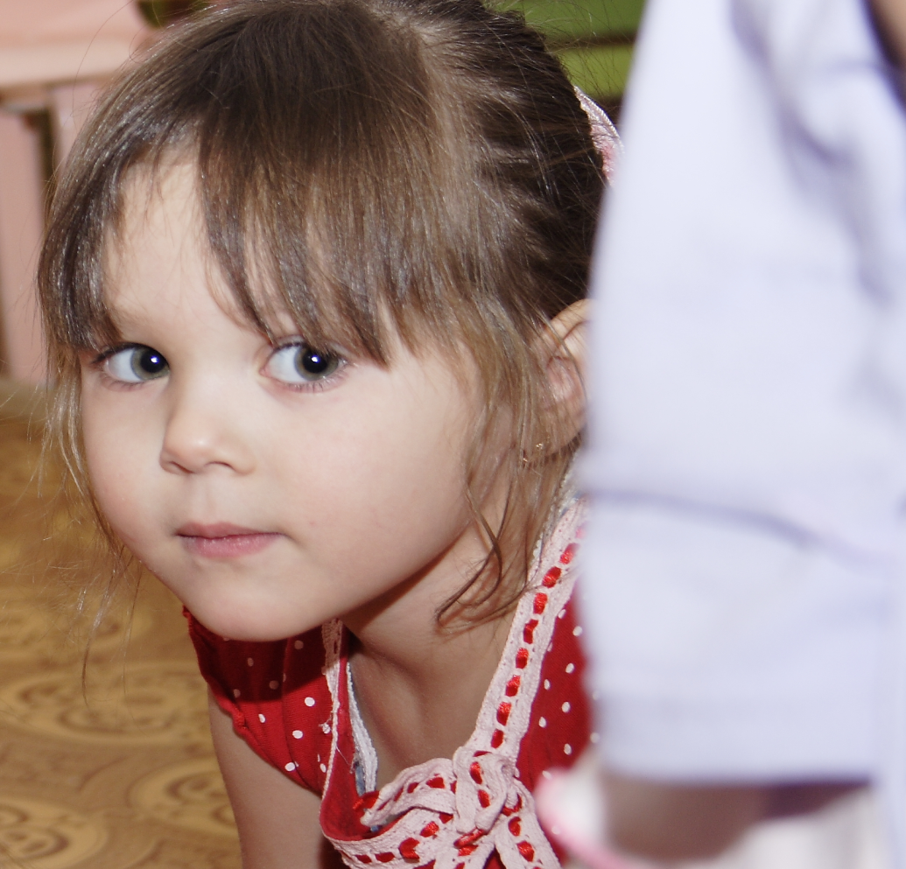
Спасибо за внимание

